Slide 1
Површина шестостране пирамиде
Слободанка ђурић, децембар 2о2о.

Slide 2
Површина пирамиде:
P = B + M
В – база пирамиде
М – омотач пирамиде ( троуглови)

Slide 3
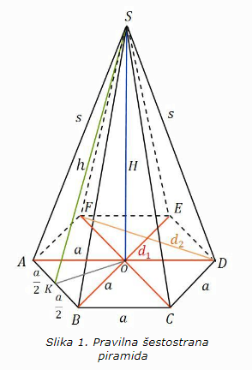
Површина правилне шестостране пирамиде
P = B + M
База: једнакостранични шестоугао
В = 6 $\frac{а^{2}\sqrt{3}}{4}$
В = 3 $\frac{а^{2}\sqrt{3}}{2}$
Омотач: шест подударних једнакокраких троуглова
Р = 3 $\frac{а^{2}\sqrt{3}}{2}$ + 3ah
М= 6 $\frac{аh}{2}$
М= 3ah

Slide 4
Примјер 1: Израчунати површину правилне шестостране пирамиде ако јој је апотема 12 cm, а бочна ивица 13 cm.
h = 12 cm s = 13 cm
$( {\frac{a }{2} )}^{2}$ = $s^{2}$ - $h^{2}$
$( {\frac{a }{2} )}^{2}$ = ${13}^{2}$ - ${12}^{2}$
P = ?
$( {\frac{a }{2} )}^{2}$ = 169 - 144
P = B + M
В = 3 $\frac{а^{2}\sqrt{3}}{2}$
$( {\frac{a }{2} )}^{2}$ = 25
$\frac{a}{2}$ = 5
Р = 3 $\frac{а^{2}\sqrt{3}}{2}$ + 3ah
М= 3ah
Р = 3 $\frac{{10}^{2}\sqrt{3}}{2}$ + 3∙ 10 ∙ 12
a = 10
Р = 150$\sqrt{3}$ + 360 = 30 ( 5 $\sqrt{3}$ + 12) ${cm}^{2}$

Slide 5
Примјер 2: Израчунај површину правилне шестостране пирамиде којој је висина дужине 3$\sqrt{6 }cm$, а мања дијагонала основе 6$\sqrt{3 }cm.$
H = 3$\sqrt{6 }cm$
$d_{1}=$ 6$\sqrt{3 }cm$
$d_{1}$= 2$h_{a}$
= 2r
$$h_{a}$$
a
$d_{1}$= 2 $\frac{a\sqrt{3}}{2}$
= a$\sqrt{3}$
P = ?
$r$ =
P = B + M
a$\sqrt{3}$ = 6$\sqrt{3 }$
$$\frac{a}{2}$$
В = 3 $\frac{a^{2}\sqrt{3}}{2}$
$a$= 6 cm
${h_{a}}^{2}$=$a^{2}$ - ${\frac{a}{4}}^{2}$= $\frac{4a^{2} −a^{2}}{4}$ = $\frac{3a^{2}}{4}$
r = $\frac{a\sqrt{3}}{2}$
М= 3ah
$$d_{1^{}}$$
$h^{2}$ = $H^{2}$ + $r^{2}$
a
$h^{2}$ = ${(\text{3}\sqrt{6 })}^{2}$ + ${(\text{3}\sqrt{3 })}^{2}$
Р = 3 $\frac{а^{2}\sqrt{3}}{2}$ + 3ah
= 3 $\frac{6^{2}\sqrt{3}}{2}$ + 3∙6∙9
$h^{2}$ = $54$+ $27$ = 81
h = $\sqrt{81}$ = 9 cm
P = $54\sqrt{3}$ + 162 ${cm}^{2}$

Slide 6
Домаћа задаћа:
Збирка задатака:
Страница 66
Задаци 386, 388, 389

Slide 7
Хвала на пажњи!

